Slide 1
ỦY BAN NHÂN DÂN XÃ KIM THÀNH
TRƯỜNG TIỂU HỌC BÌNH DÂN
TẬP HUẤN
ỨNG DỤNG CÔNG NGHỆ AI
TẠO TRÒ CHƠI TRÊN PHẦN MỀM “QUIZIZZ VÀ CANVA”
Báo cáo: Nguyễn Thị Sim

Slide 2


Slide 3

A. TẠO TRÒ CHƠI TRÊN PHẦN MỀM QUIZIZZ
1. Chuẩn bị: Vào google Chrom tạo tài khoản Chat GPT và tài khoản quizizz.
2. Các bước:
* Bước 1: Vào Chat GPT viết prompt tạo câu hỏi trắc nghiệm:
Ví dụ: Chào em. Đóng vai trò là một người giáo viên chủ nhiệm lớp 5 với hơn 20 năm kinh nghiệm. Em giúp chị thiết kế bộ câu hỏi trắc nghiệm khách quan môn Toán lớp 5 gồm 15 câu hỏi kèm đáp án và lời giải thích chi tiết. Trong đó có 10 câu hỏi cơ bản, 5 câu hỏi phân loại năng lực học sinh về dạng bài héc-ta. Làm xong em đóng gói thành file word giúp chị để chị tải về nhé. Sau khi chờ Chat GPT chạy xong thì tải file word xuống, kiểm tra lại câu hỏi và đáp án rồi chỉnh sửa lại (nếu cần)

Slide 4
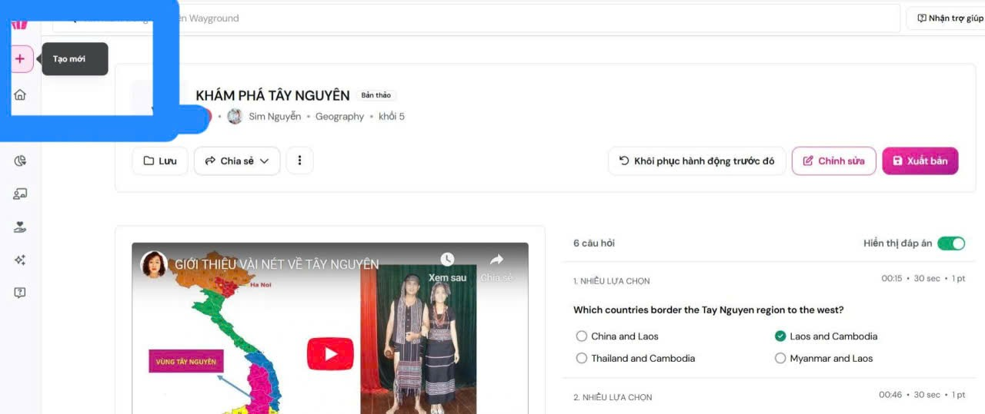
* Bước 2: Vào Quizizz (https://wayground.com/)
- Ở góc trái màn hình phía trên có dấu cộng Click vào chữ “Tạo mới”

Slide 5
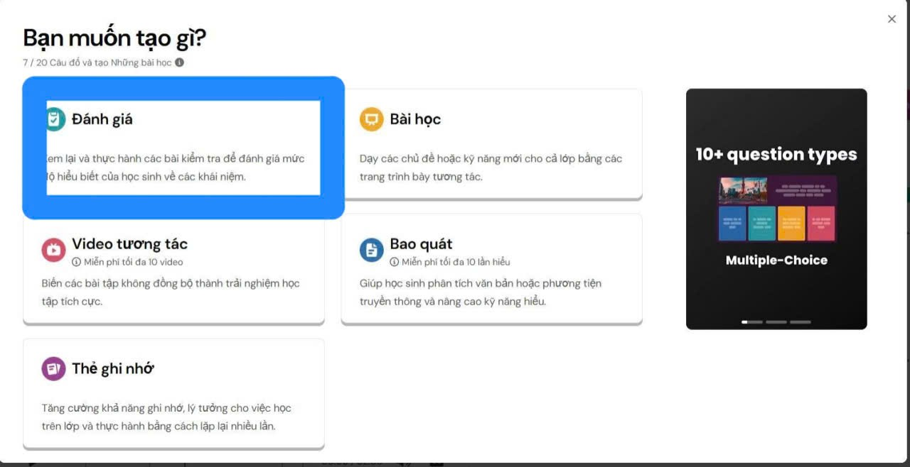
- Ở mục Bạn muốn tạo gì? Click vào chữ “Đánh giá”

Slide 6
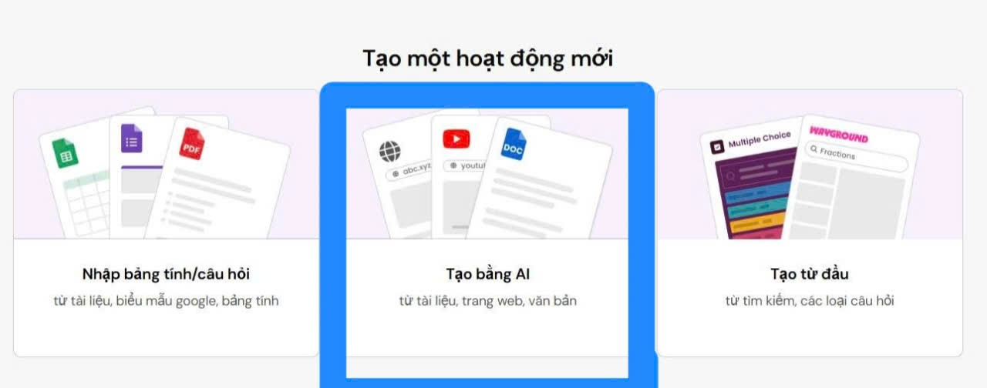
- Ở mục “Tạo một hoạt động mới” Click vào “Tạo bằng AI”

Slide 7
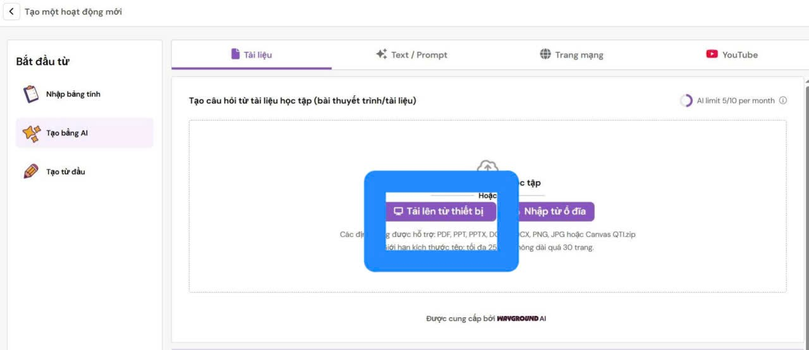
- Ở mục Tạo câu hỏi từ tài liệu học tập Click vào “Tải lên từ thiết bị” rồi chọn tệp đề câu hỏi vừa tải xuống => Click “Open”

Slide 8
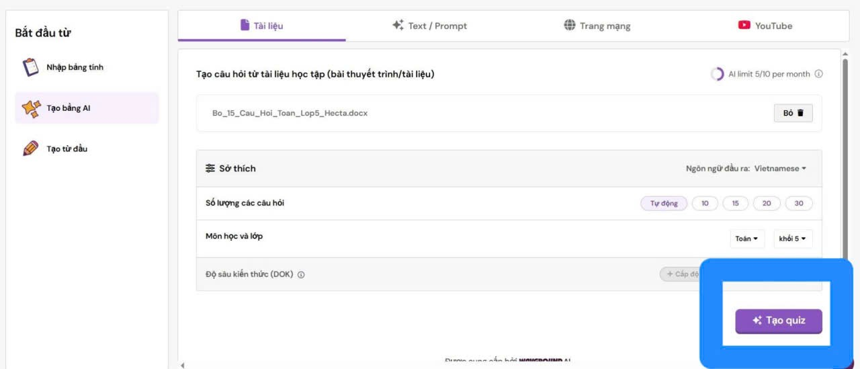
- Ở góc dưới bên phải màn hình Click “Tạo quiz”

Slide 9
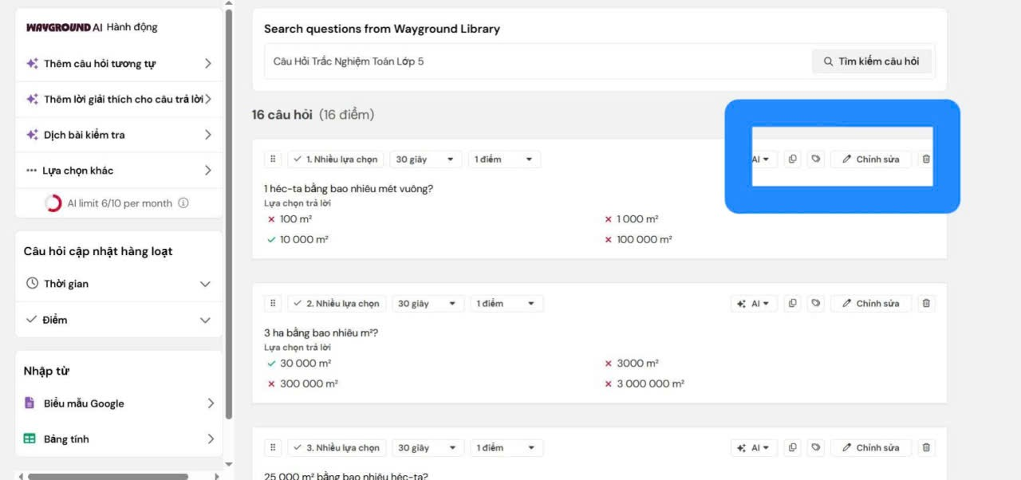
- Sau khi tạo xong thì có thể Click vào “Chỉnh sửa” ở góc phải trên mỗi câu hỏi để chỉnh sửa theo ý muốn về số điểm, thời gian của từng câu hỏi.

Slide 10
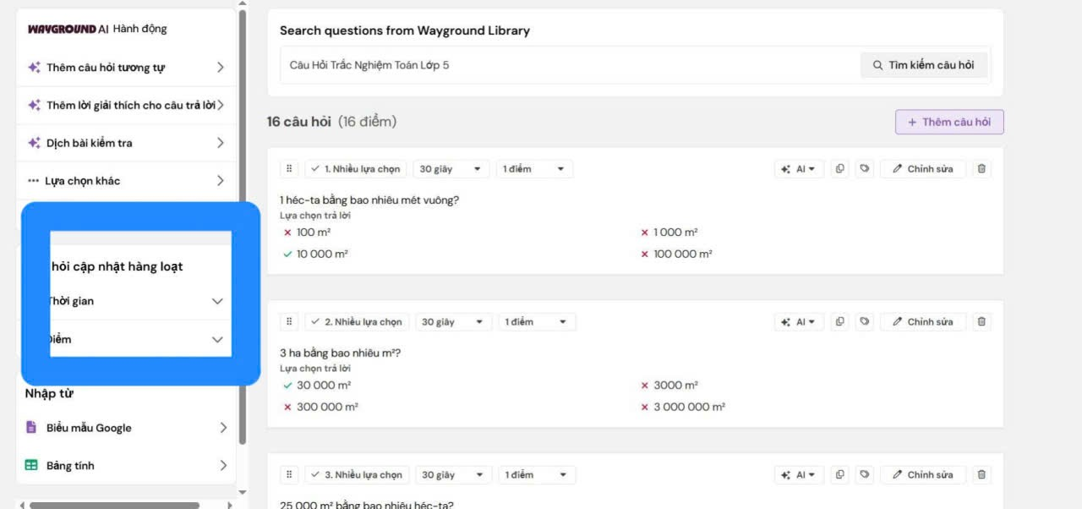
* Lưu ý: Muốn cài đặt thời gian đồng loạt, số điểm đồng loạt thì ở mục “Câu hỏi cập nhật hàng loạt” click vào “Thời gian” và “Điểm”

Slide 11
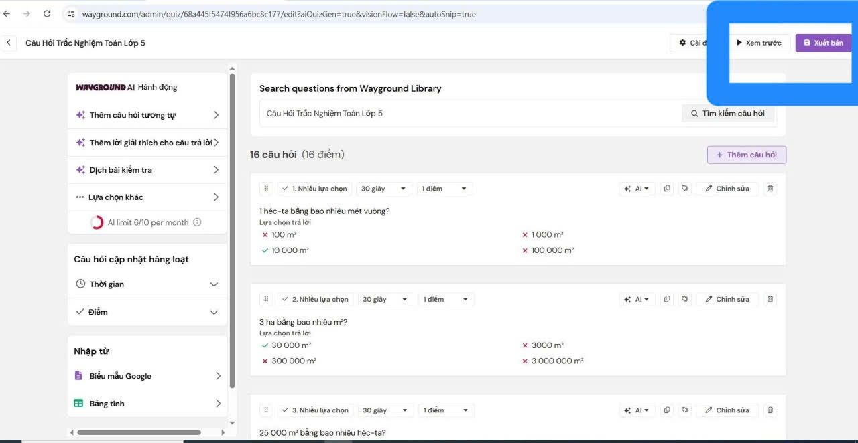
- Sau khi chỉnh sửa xong nhìn góc phải màn hình. Nếu muốn xem thử thì Click “Xem trước”. Còn không muốn xem thử thì Click “Xuất bản”

Slide 12
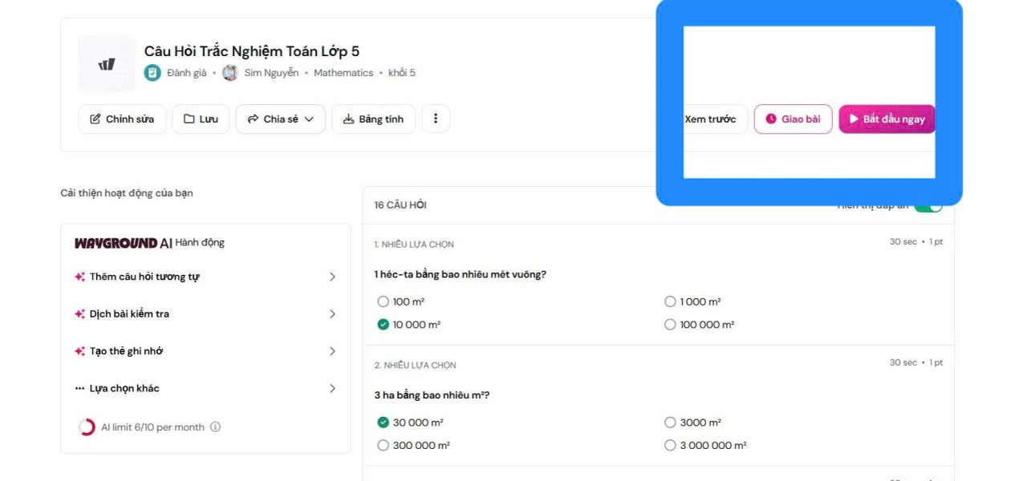
- Góc phải màn hình Click “Giao bài”

Slide 13
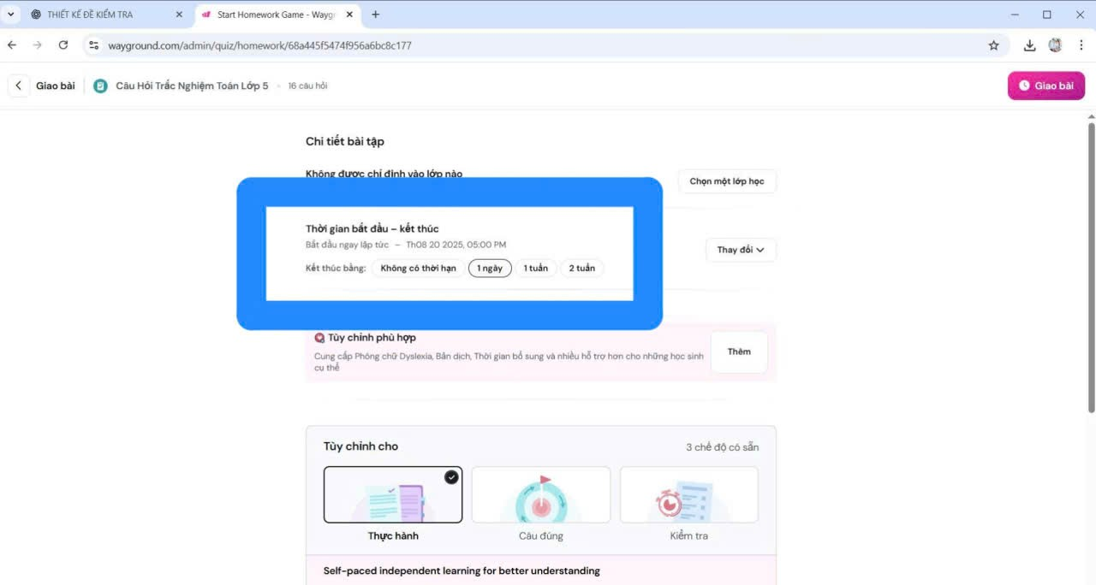
- Ở mục “Thời gian bắt đầu-kết thúc” Click vào phần thời gian mà bạn muốn 1 ngày, 1 tuần, 2 tuần, …

Slide 14
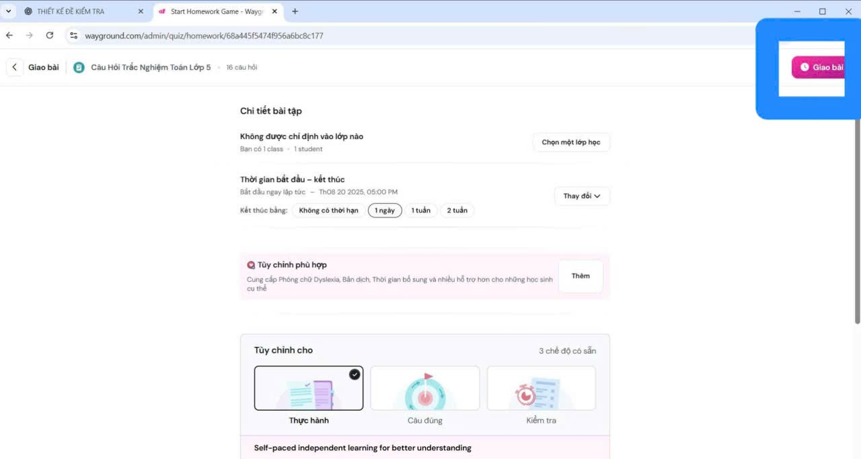
- Sau khi cài đặt “Thời gian bắt đầu-kết thúc” xong nhìn Ở góc phải màn hình Click “Giao bài”

Slide 15
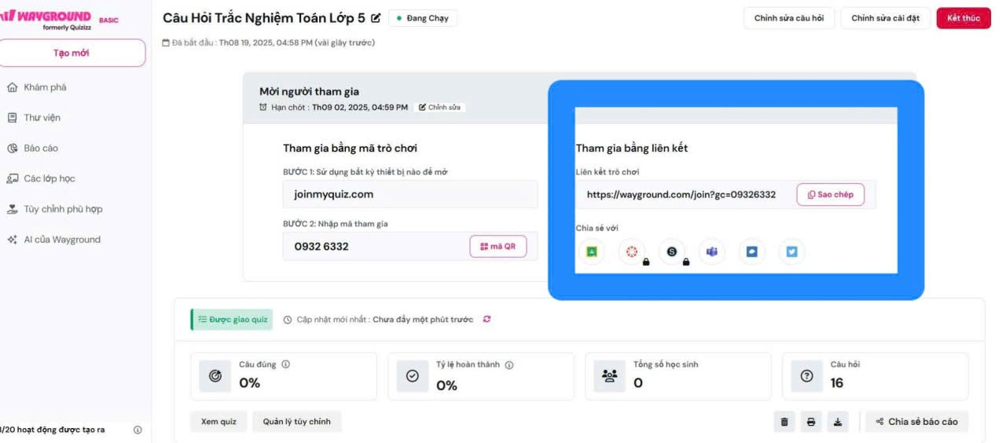
- Ở mục “Tham gia bằng liên kết” Click “Sao chép”

Slide 16
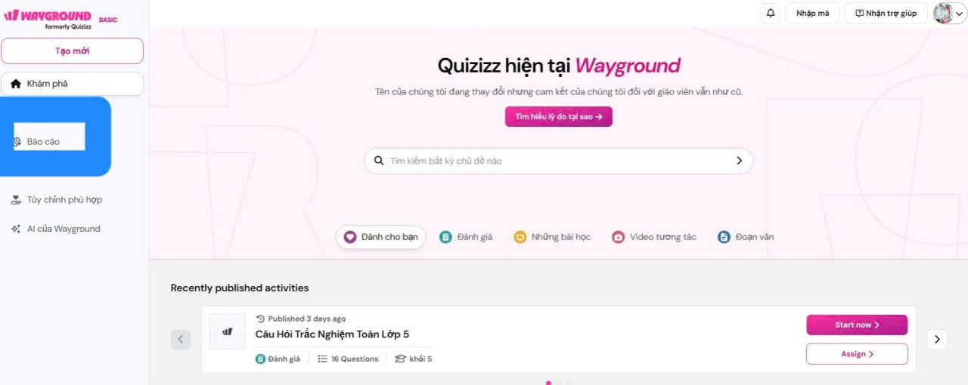
* Bước 3: Sau khi Sao chép đường link xong vào zalo nhóm lớp dán đường link gửi cho HS.
* Bước 4: Muốn kiểm tra xem HS làm thì vào “Báo cáo” ở thanh công cụ bên trái màn hình

Slide 17
B. TẠO TRÒ CHƠI TRÊN PHẦN MỀM CANVA
1. Chuẩn bị: Vào google Chrom tạo tài khoản Chat GPT và tài khoản Canva.
2. Các bước:
* Bước 1: Vào Chat GPT viết prompt:
Ví dụ: Chào em. Em hãy giúp chị viết prompt tạo một trò chơi sinh động, hấp dẫn cho HS lớp 5 môn Khoa học, bài Đất và bảo vệ môi trường đất. Yêu cầu trò chơi gồm 6 ô trong một slide, mỗi ô một câu hỏi liên quan đến bài học. Trò chơi dành cho cá nhân hoặc nhóm. Phần thưởng là hiệu ứng trực quan, âm thanh nếu có. Câu hỏi cần đa dạng: trắc nghiệm, điền từ, đóng vai, đúng -sai. Thiết kế phù hợp HS lớp 5 , ngôn từ vui tươi, tích cực.
=> Chờ Chat GPT viết giúp prompt xong thì coppy prompt đó.

Slide 18
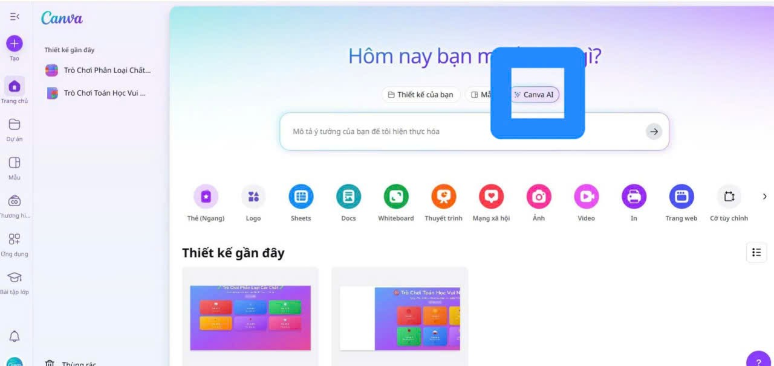
* Bước 2: Vào Canva
- Ở khung “Hôm nay bạn muốn học gì?” Click “Canva AI”

Slide 19
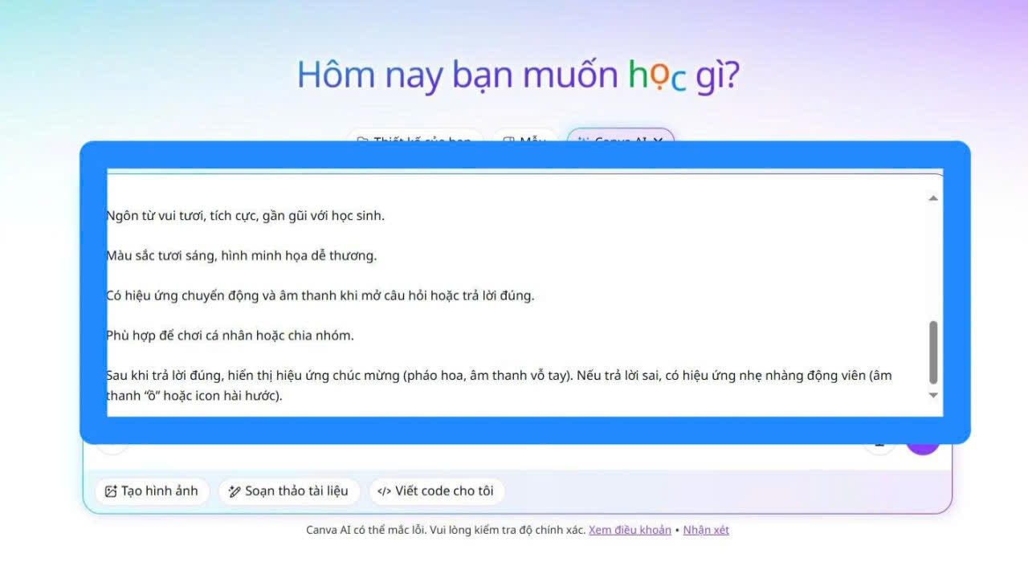
- Click chuột vào khung Mô tả ý tưởng của bạn… dán prompt vừa coppy bên Chat GPT vào đó.

Slide 20
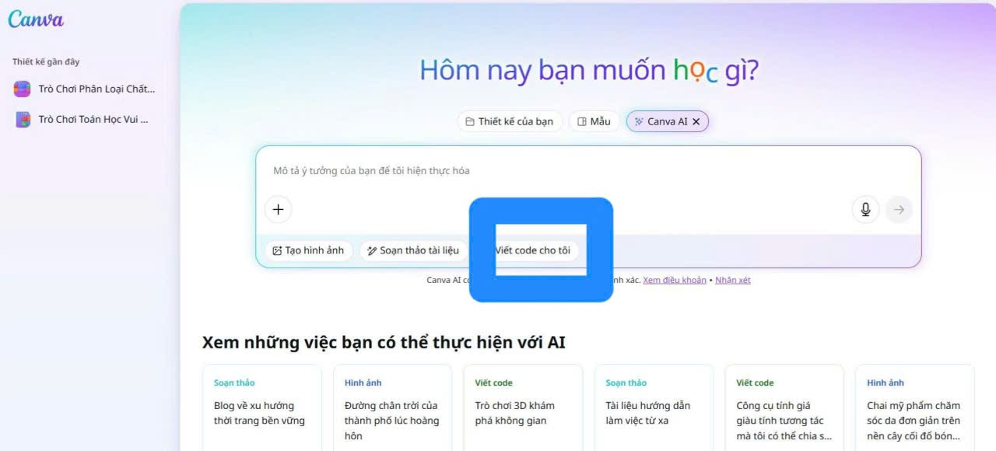
- Click vào “Viết code cho tôi”

Slide 21
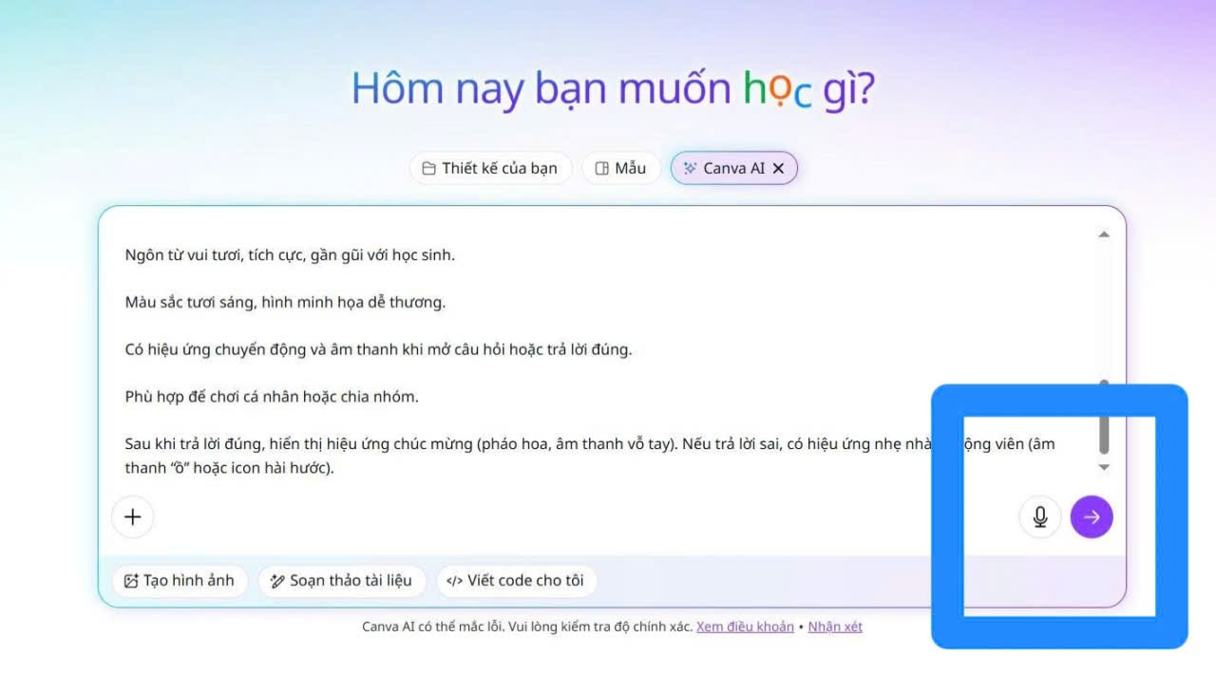
- Click vào “mũi tên phía phải màn hình” chờ Canva viết code

Slide 22
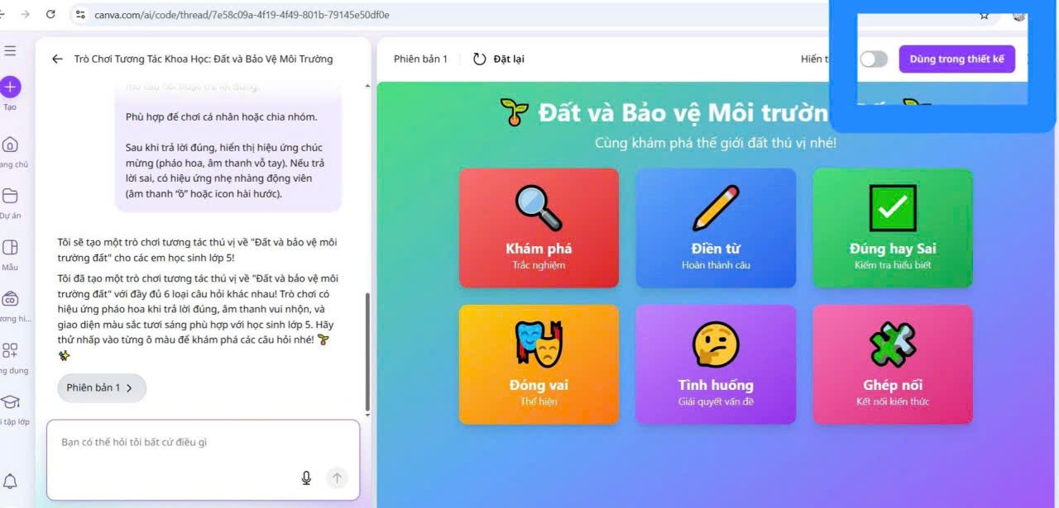
- Sau khi chờ Canva viết code xong thì click “Dùng trong thiết kế”

Slide 23
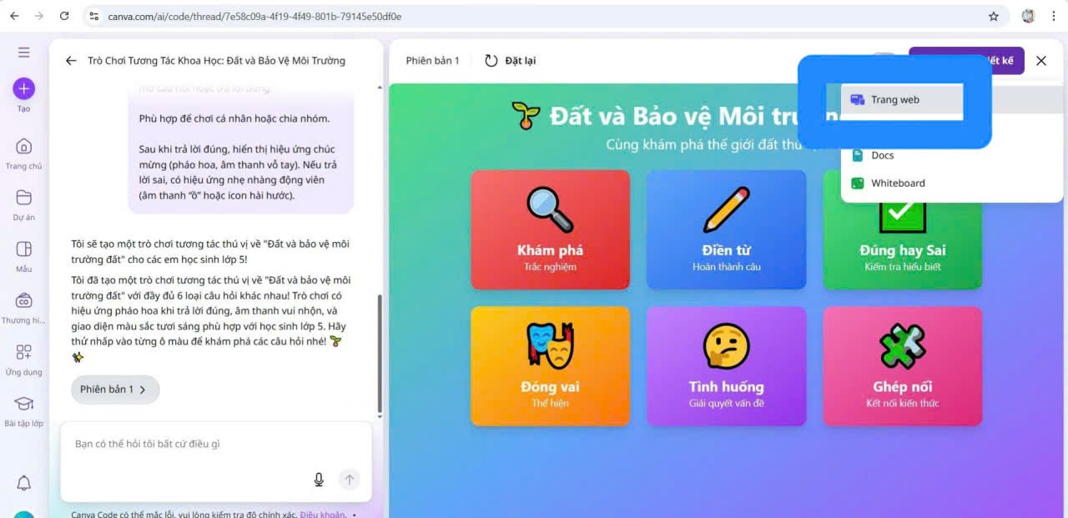
- Bấm chọn “Trang web”

Slide 24
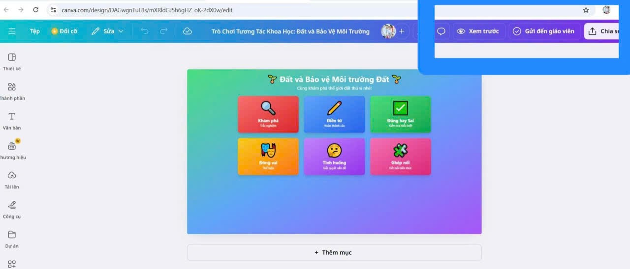
- Góc phải mèn hình xuất hiện thanh công cụ, giáo viên có thể vào xem trước. Còn không thì Click vào “Chia sẻ”

Slide 25
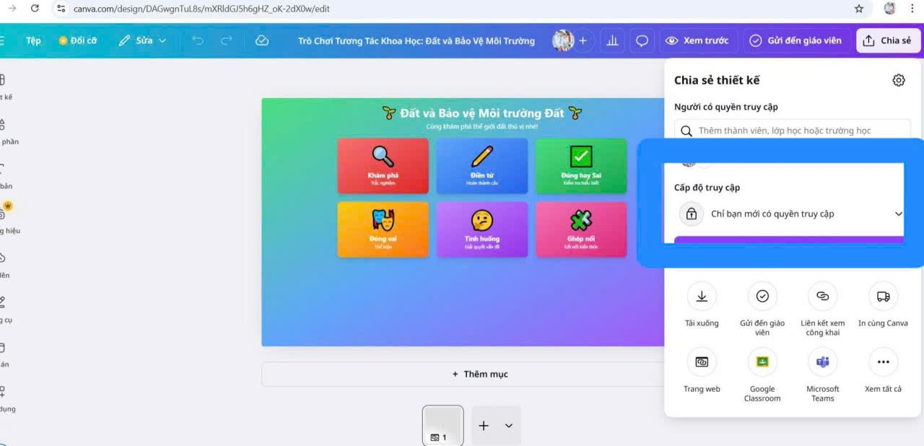
- Ở mục “Cấp độ truy cập” Click vào mũi tên xuống

Slide 26
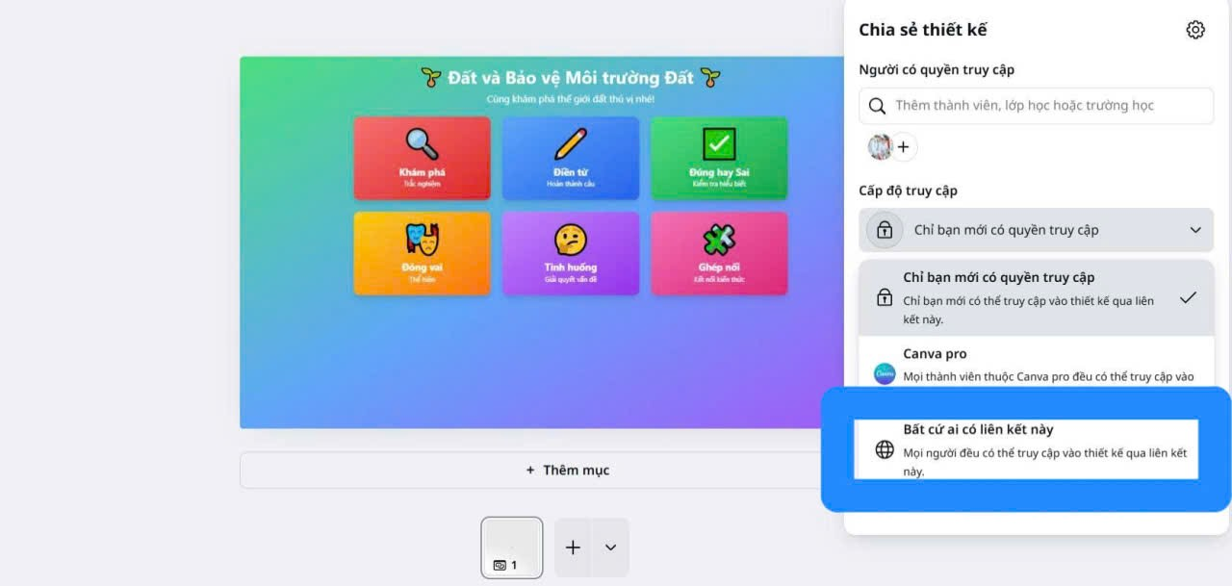
- Click vào “Bất cứ ai có liên kết này”

Slide 27
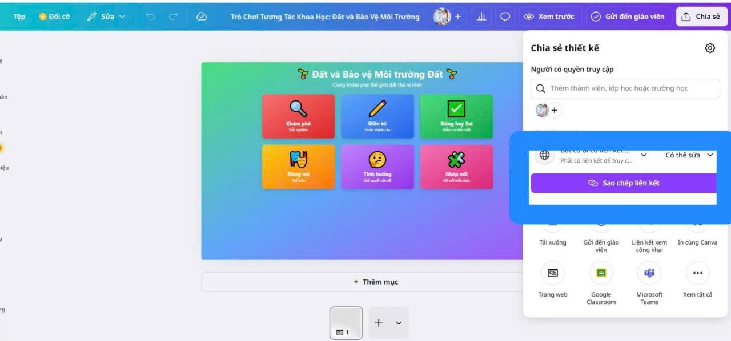
- Click “Sao chép liên kết”
* Bước 3: Sau khi Sao chép đường link xong vào zalo nhóm lớp dán đường link gửi cho HS.

Slide 28



